Slide 1
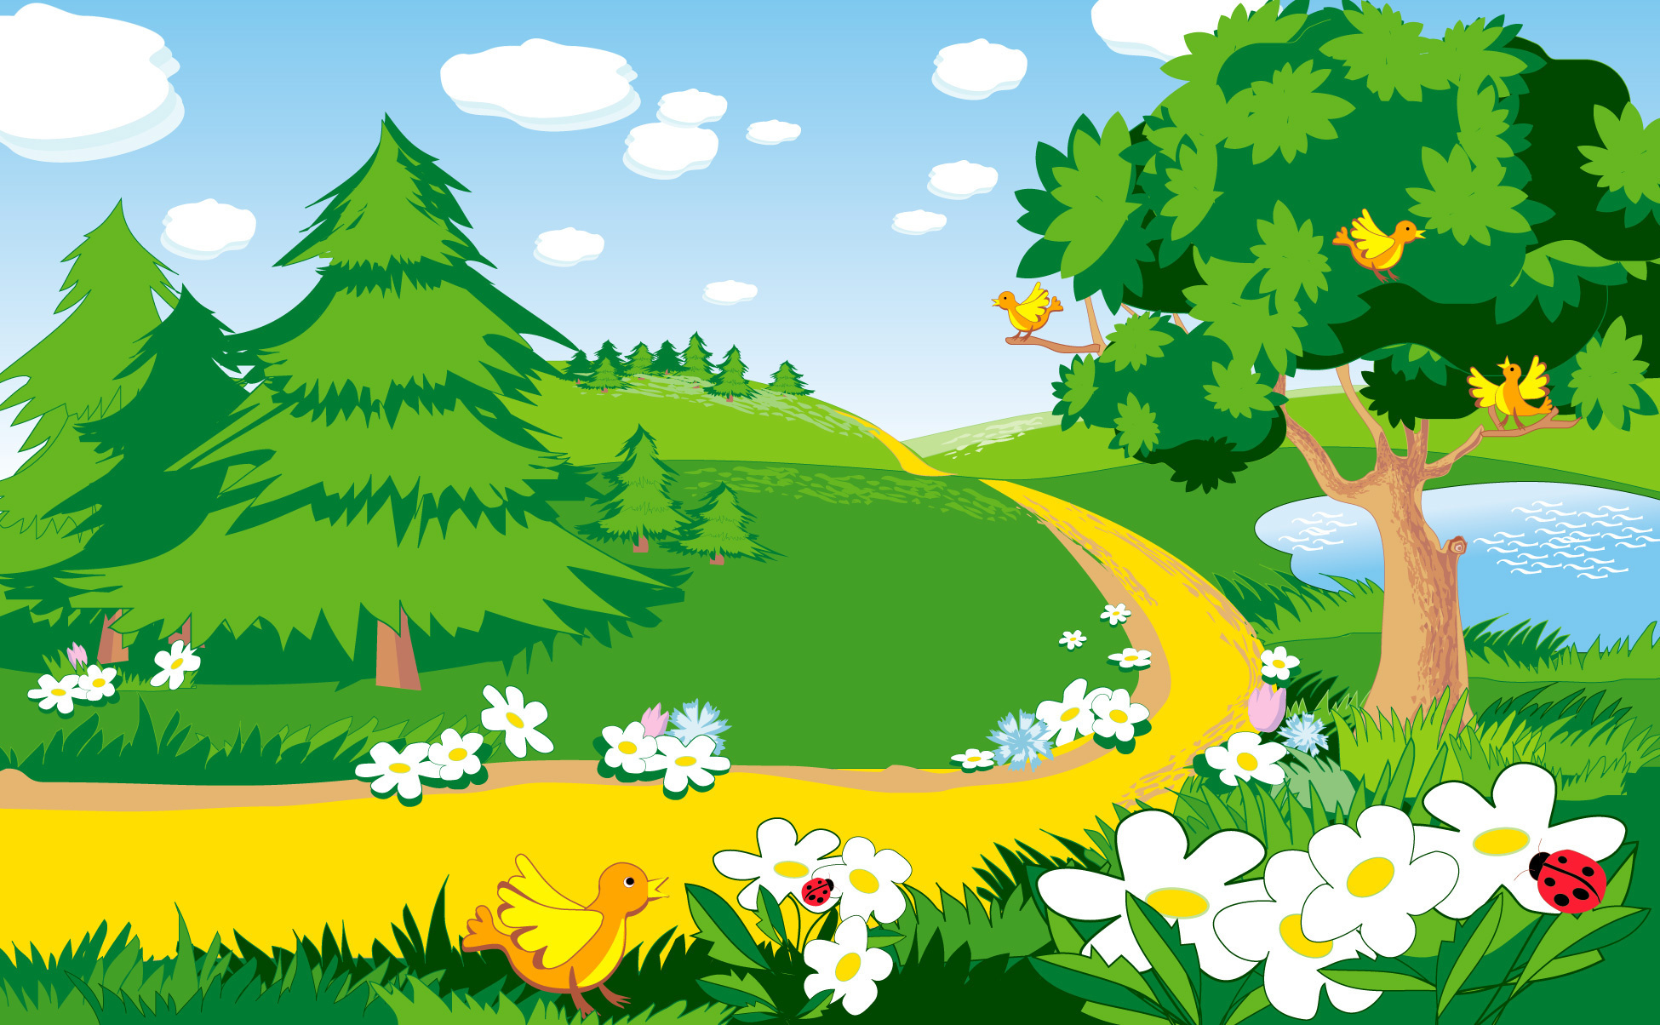
Путешествие в сказку

Slide 2
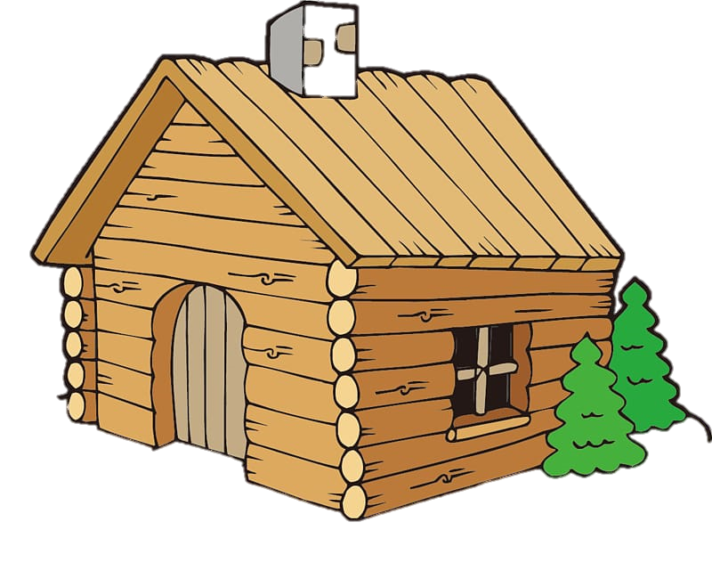
Стоит жилище,
Деревянные бочища
Внутри печь да дрова
Это русская …
Дом
Изба

Slide 3
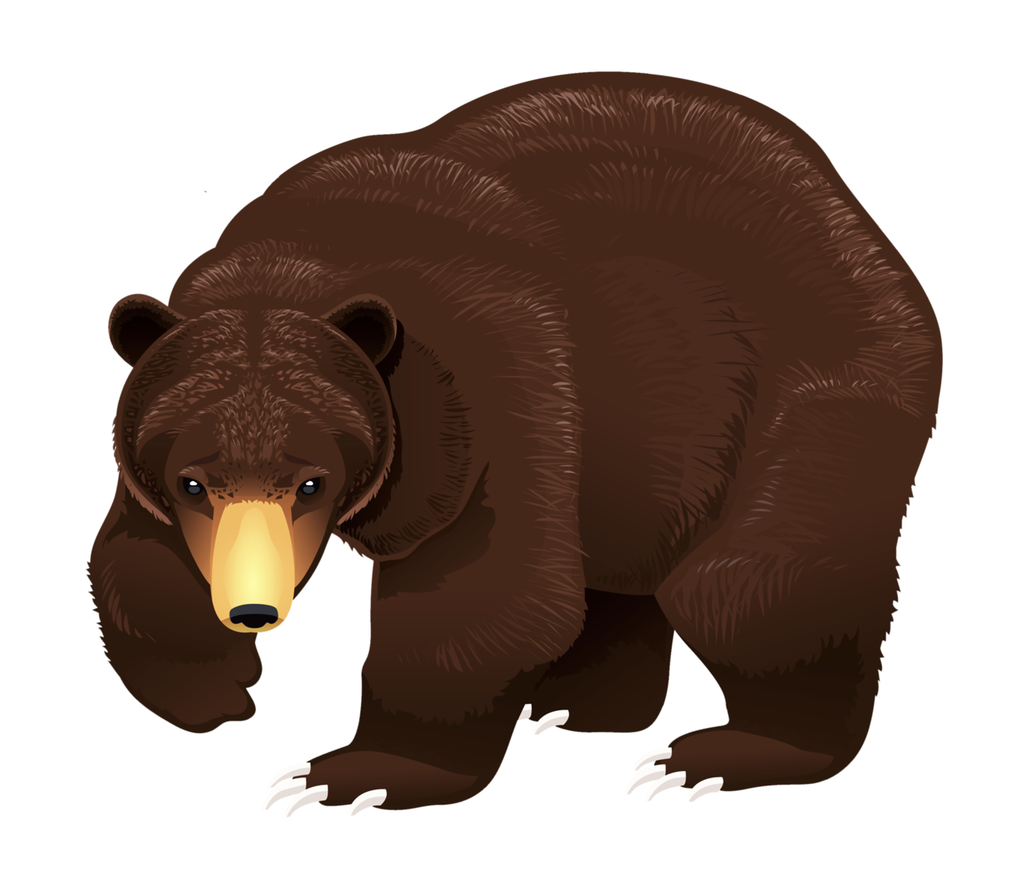
Чей это след?
Медведя
Зайца

Slide 4
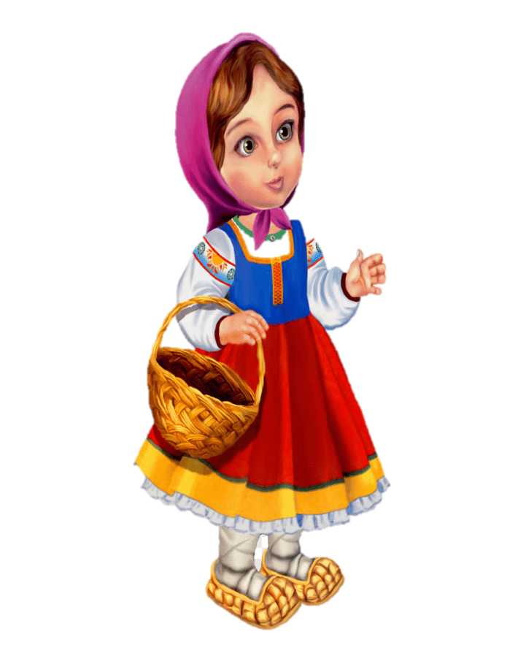
Как зовут девочку?
Да, верно! Меня зовут Маша!
Даша
Маша

Slide 5
Как называется сказка?
Маша и Медведь
Три медведя
Маша и Медведь

Slide 6
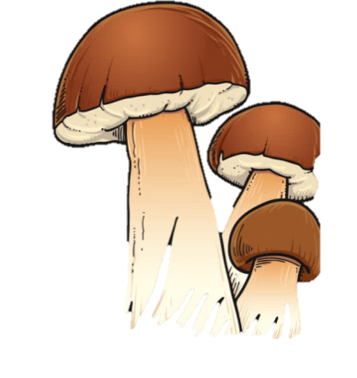
Что едят медведи?
Рыба
Мясо
Грибы
Ягоды

Slide 7
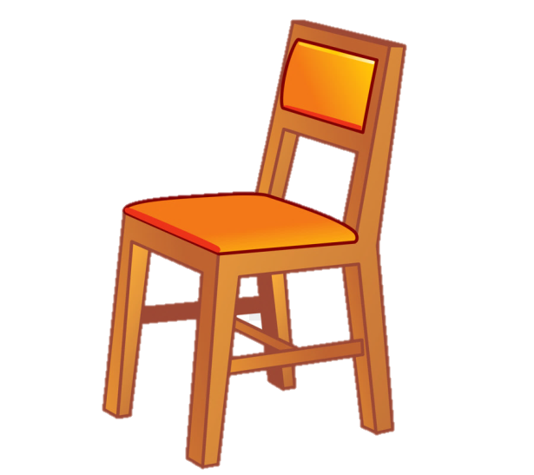
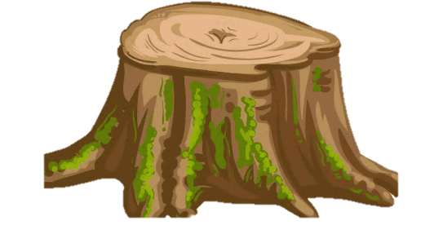
Куда Маша предложила сесть Медведю отдохнуть ?

Slide 8
